Slide 1

Mega kviz
2020/21
15. cikel
Za ure KIZ pripravila šolska knjižničarka Andreja Nagode Burger

Slide 2
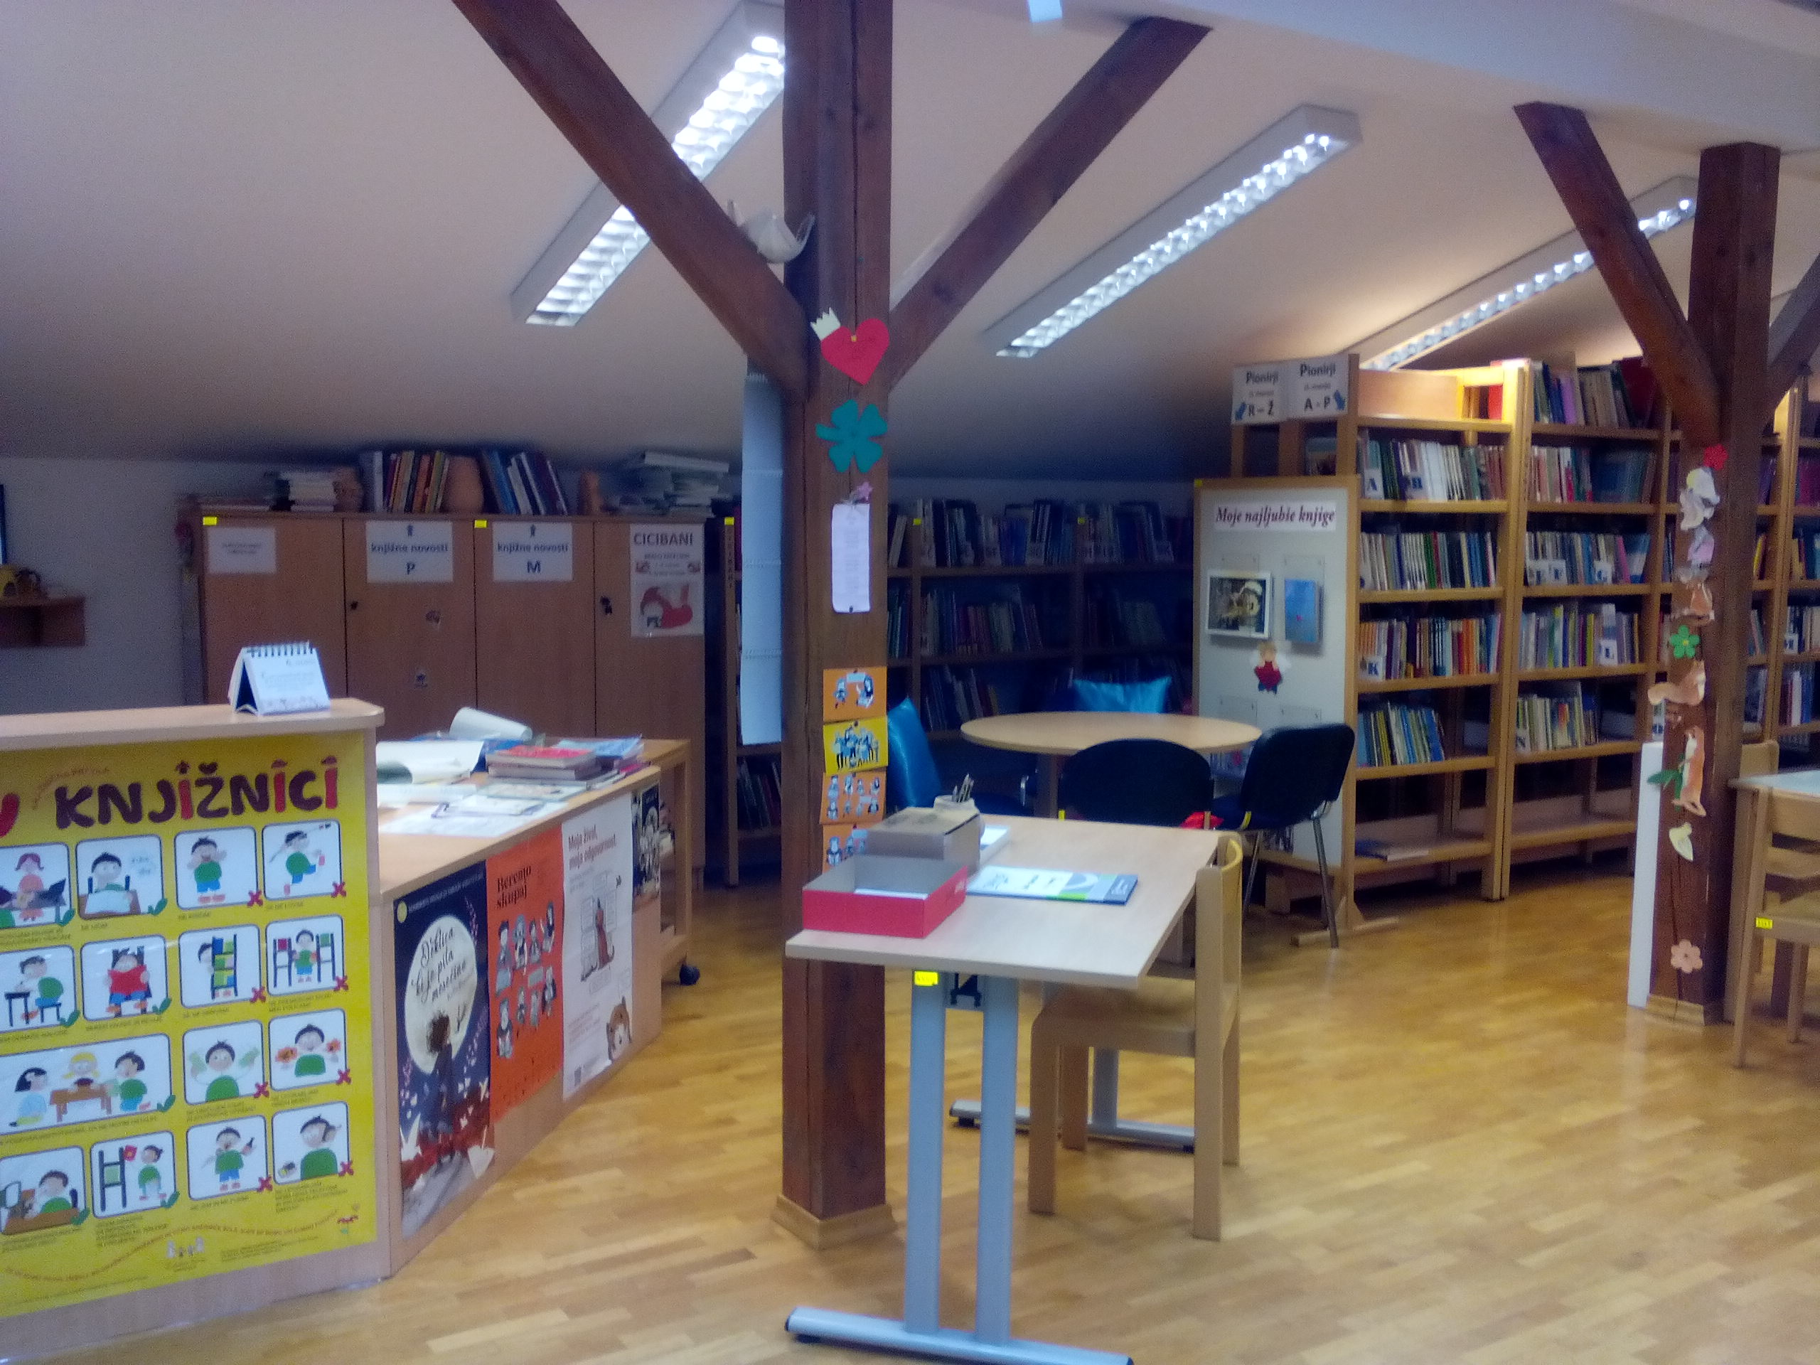
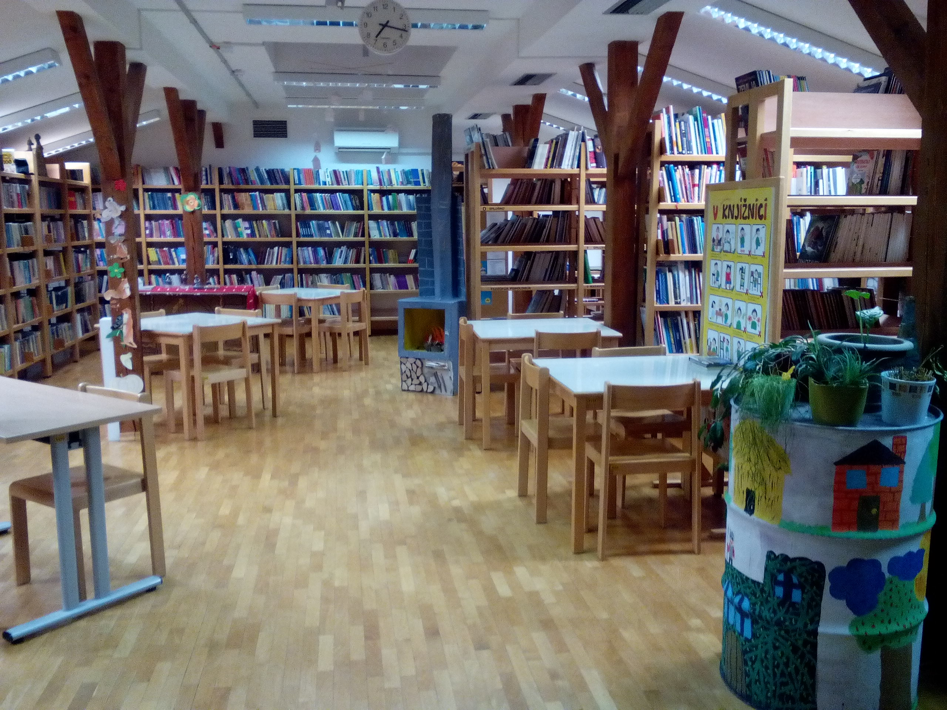
Pozdravljeni, učenci.
Naša šolska knjižnica sameva in nestrpno pričakuje, da jo spet obiščete.
Do takrat pa vas vabim na novo pustolovščino, polno zanimivih informacij o branju, knjigah, bralni znački in o knjižnicah.

Slide 3


Vabim vas, da svoje znanje preizkusite
z reševanjem letošnjega MEGA kviza
Sestavljen je iz treh sklopov.
Vsak ima 8 vprašanj ali nalog.

Slide 4
Poteka od
21. 10. 2020 do 15. 5. 2021.
Kako začeti?
Klikni na povezavo MEGA kviz 2020/21
in preberi predstavitvene informacije o MEGA kvizu.

Slide 5
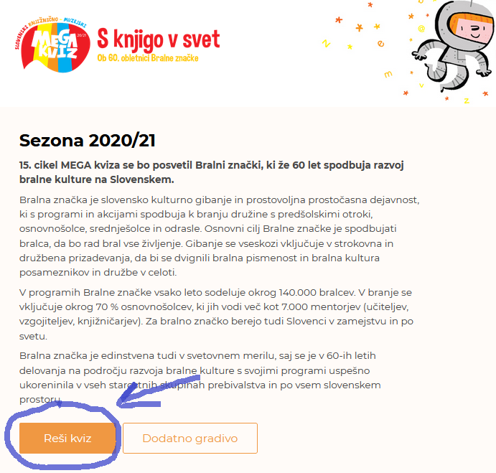
Klikni na Reši kviz
(na eno od možnosti)

Slide 6
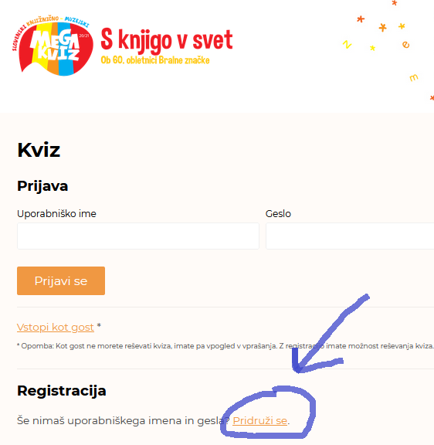
4. Registriraj se
(če kviz rešuješ prvič)

Slide 7
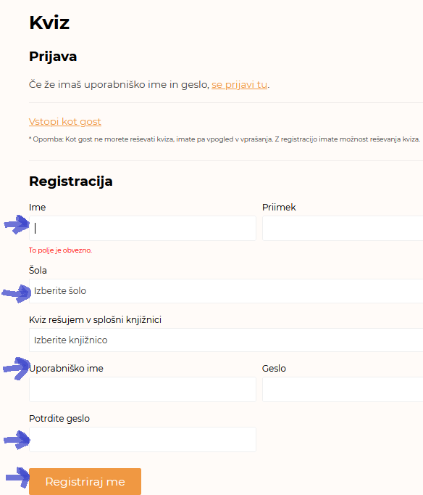
Uporabniško ime sestavi iz svojega imena in prvih dveh črk svojega priimka,
geslo si izmisli sam in si ga zapomni.

Slide 8
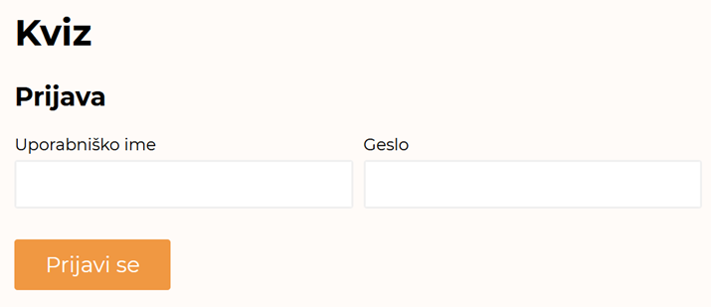
5. Prijavi se
(vpiši svoje uporabniško ime in geslo)

Slide 9
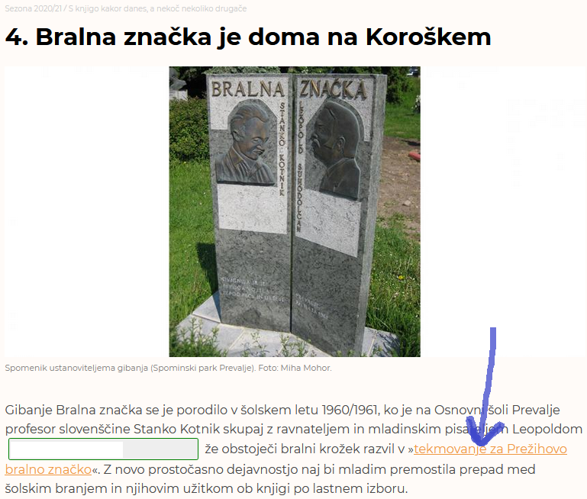
Še ena
pomembna informacija pred reševanjem.
Med reševanjem si lahko pomagate
z informacijami,
ki so skrite
v besedilu
kot povezave – so podčrtane in obarvane.

Slide 10
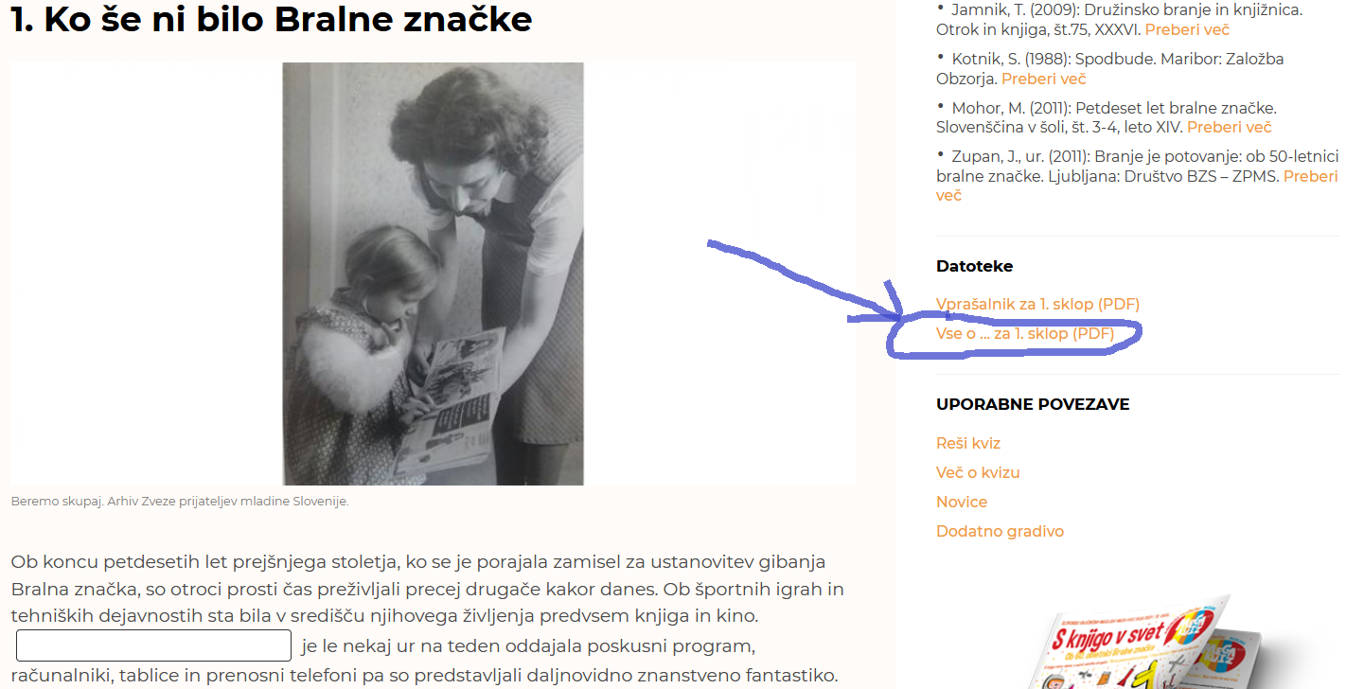
Lahko kliknete tudi na označeno povezavo na desni strani vsakega vprašanja. Odprlo se vam bo novo okno z natančnimi informacijami, med katerimi je skrit iskani odgovor.

Slide 11
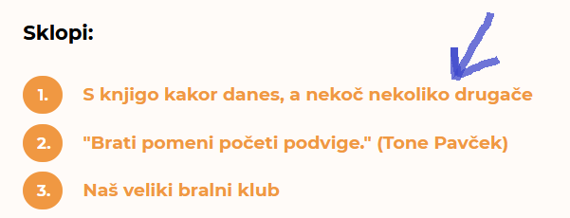
Reševanje kviza
Po uspešni prijavi
klikni na 1. sklop.

Slide 12
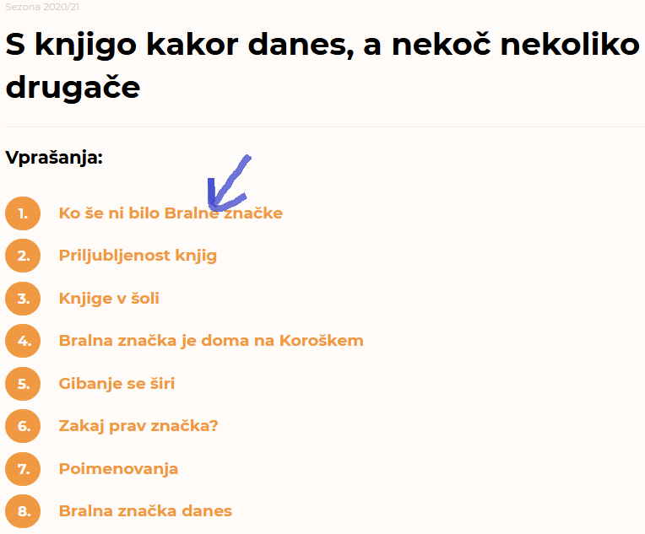
Klikni na 1. vprašanje 1. sklopa MEGA kviza

Slide 13
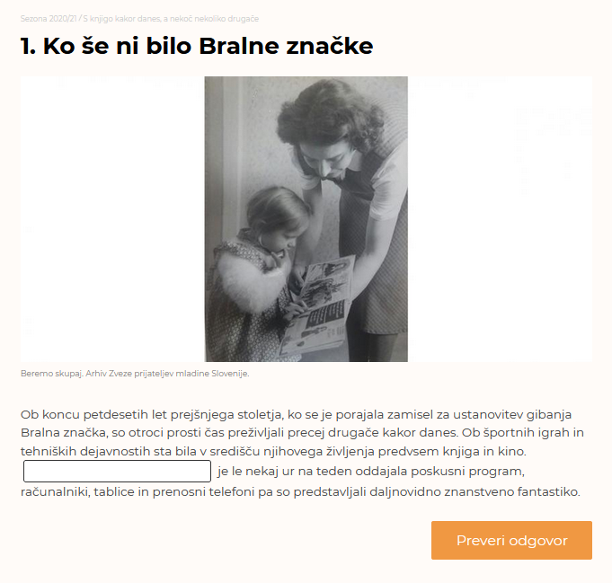
Natančno preberi besedilo 1. vprašanja
in
v okvirček vpiši
svoj odgovor.
Pazi na pravilni zapis.

Slide 14



Svoj odgovor preveri
s klikom na oranžno okence.
Če se ti prikaže zelen smeško,
klikni na Naprej.
Če se ti prikaže
rdeč užaljenček,
še enkrat preberi besedilo in popravi svoj odgovor.

Slide 15

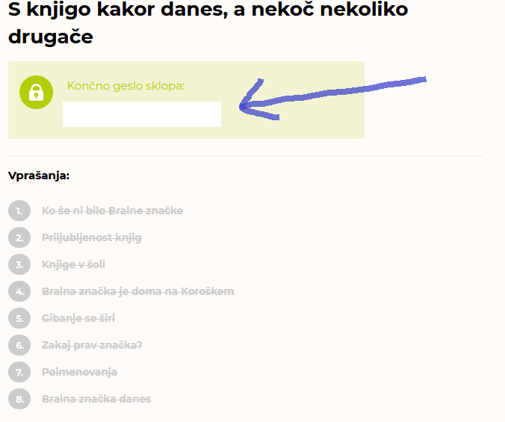
Po zadnjem,
8. vprašanju, klikni na Zaključi sklop.
Odprlo se vam bo končno geslo sklopa,
ki ga vpišete na
list MEGA GESLA.

Slide 16
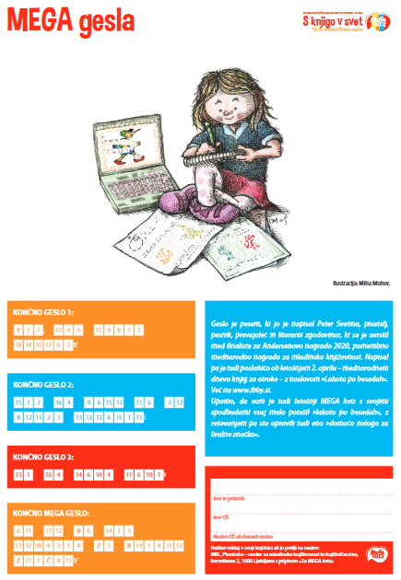
Obrazec
za vpisovanje končnih gesel vseh treh sklopov kviza
je dosegljiv
na tej povezavi.
Lahko ga natisnete ali
pa prepišete
na svoj list.

Slide 17

Pa še namig za končno geslo ;)
List s 4 vpisanimi gesli shrani v svojo šolsko mapo.
Po vrnitvi v šole, ga boš oddal v šolski knjižnici.

Slide 18
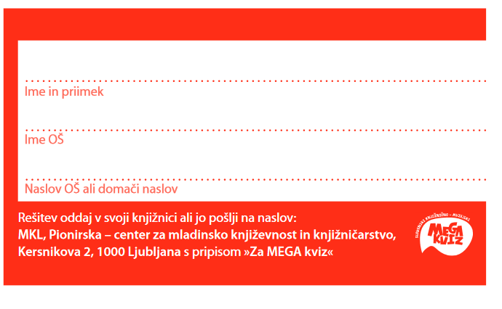
Ne pozabi napisati vseh potrebnih podatkov
za nagradno žrebanje.

Slide 19

Zdaj veste vse potrebno o reševanju
MEGA kviza 2020/21.

Slide 20
Avtorji kviza so vas pripravili še dodatna gradiva
(za ogled klikni na spodnje podčrtane besede)
MEGA GESLA (sem vpisuješ končna gesla)
STRIPI (klikni in jih preberi)
POTEPUH IN RADOVEDNEŽ
(dodatne informacije za
bolj radovedne reševalce)
LIKOVNI MEGA NATEČAJ
(za bolj ustvarjalne reševalce)
vir: https://www.megakviz.si/assets/Sknjigovsvet/MEGA-GESLA.pdf, dne 19. 11. 2020 ob 121.12

Slide 21
Želimo vam prijetno odkrivanje pravih odgovorov
☺

Slide 22
Viri
Mega kviz, sezona 2020/21. Objavljeno na spletni strani: https://www.megakviz.si/kviz/sezona-202021, dne 17. 11. 2020 ob 8.15.

